Slide 1
第四章 向量组的线性相关性、
矩阵的秩
第一节 n维向量

Slide 2





在之前的学习中知道，有几何意义非常明显的2维、3维向量：
如平面解析几何中，以坐标原点 为起点，
为终点的向径 就可以表示为 ，称为2维向量.
类似的可以用3维向量 表示空间中的向量.
实际生活中，往往要用到更一般的n维向量。本章主要讨论n维向量的相关理论，包括向量的线性相关性、向量组的秩、矩阵的秩和向量的正交性等问题.

Slide 3
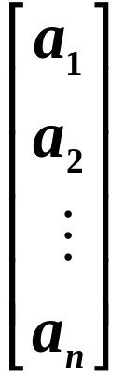





一、n维向量的概念
定义 称 行1列的矩阵 为一个 维列向量，
其中，数 称为第 个分量（或第 个坐标）.
同样，1行 列的矩阵 称为
维行向量.
行向量和列向量统称为向量.

Slide 4


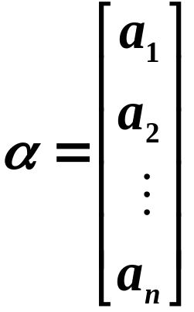



注
1、今后一般用 或 来表示列向量；
如
而用 或 来表示行向量.
如
2、行向量和列向量一般被看作是两个不同的向量，当没有明确说明是行向量还是列向量时，都当作列向量.
3、分量全为实数的向量称为实向量；分量为复数的向量称为复向量.除非特别说明，本书今后所提及的向量一般均指实向量．

Slide 5
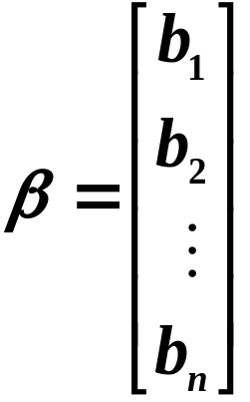




二、n维向量的运算
按照矩阵的运算法则可以类似定义向量的运算.
1、向量的相等
对 维向量 和 ，
若 ，则称 与 相等，记作 .

Slide 6

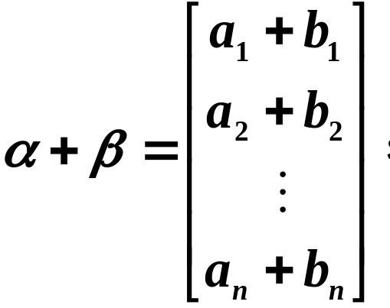
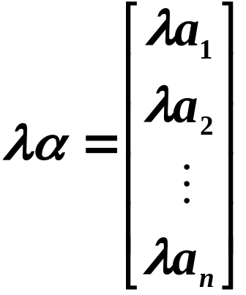
2、向量的加法及数乘
设有 维向量 ， 及数
则
向量的加法及数乘运算统称为向量的线性运算，分别满足矩阵加法及数乘的运算律.

Slide 7
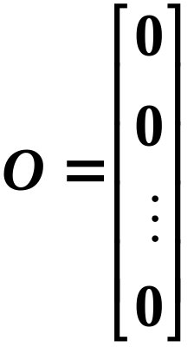
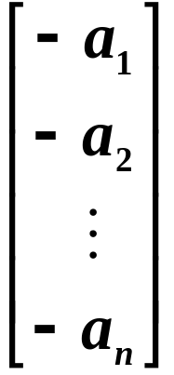

3、零向量和负向量
分量全为零的向量称为零向量，记作 .
称为 的负向量，记作 .

Slide 8

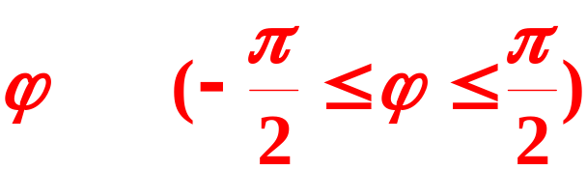



三、n维向量的实际意义
例如
确定飞机的状态，需
要以下6个参数：
机身的仰角
机翼的转角
机身的水平转角
飞机重心在空间的位置参数 P(x,y,z)
所以，确定飞机的状态，需用6维向量

Slide 9
若一个本科学生大学阶段共修36门课程,成绩描述了学生的学业水平，把他的学业水平用一个向量来表示，这个向量应是36维的。
又例如
如果还需要考察其它指标，比如平均成绩、总学分等，维数还将增加．

